Slide 1



2021中考第一轮复习——中国近代史
专题03:资产阶级民主革命与中华民国的成立范围：(八年级上册8—11课）

Slide 2
要点梳理
难点解析
建构体系
限时训练

Slide 3
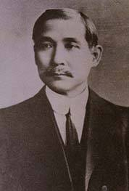
要点梳理
孙中山早年的革命活动 | （1）1894年11月，成立兴中会，提出“振兴中华”的宗旨，号召“驱除鞑虏，恢复中华，创立合众政府”
 | （2）1895年筹备广州起义，建立革命据点。
 | （3）1905年，成立中国同盟会。
 | （4）在民报发刊词中，将同盟会的政治纲领阐发为“民族”“民权”“民生”三大主义，简称“三民主义”。
【把一件事坚持做到最好】

Slide 4
三民主义的内涵剖析
驱除鞑虏 恢复中华
创立民国
平均地权
民族
民权
民生
推翻清王朝的统治，反对民族压迫
推翻君主专制政体，建立资产阶级专政的议会制共和国
“核定地价”“国民共享”（资产阶级土地纲领）
民族革命（前提）
政治革命
（核心）
社会革命
（补充和发展）
三民主义成为孙中山领导资产阶级革命的指导思想
【把一件事坚持做到最好】

Slide 5
中 国 同 盟 会 | 时间 | 1905年8月成立 | 地点 | 日本东京
 | 目的 | 集中革命力量，建立统一的革命组织。
 | 政治纲领 | “驱除鞑虏，恢复中华，创立民国，平均地权”在民报发刊词中，将同盟会的政治纲领阐发为“民族”“民权”“民生”三大主义，简称“三民主义”。
 | 机关报 | 《民报》
 | 性质 | 是第一个全国规模的、统一的资产阶级革命政党
 | 意义 | 使全国资产阶级革命派有了一个统一的领导和明确的奋斗目标，大大推动了全国革命运动的民展。
【把一件事坚持做到最好】

Slide 6
辛 亥 革 命 | 时间 | 1911
 | 领导阶级 | 资产阶级革命派（代表人物：孙中山、黄兴、宋教仁等）
 | 目的 | 推翻清朝统治，建立资产阶级民主共和国
 | 革命准备 | 萍浏醴起义、安庆起义、广西镇南关起义、广州黄花岗起义等
辛 亥 革 命 | 高潮：武昌起义 | 1911年10月10日晚，武昌城内新军工程营的革命党人首先发动起义，占领武昌城。随后，革命在武汉三镇取得胜利；10月11日，起义军成立湖北军政府，黎元洪被推举为都督。
 | 影响 | 武昌起义胜利后，各省纷纷响应。到11月下旬，全国一半以上的省份宣布独立，支持革命。
【把一件事坚持做到最好】

Slide 7
重 要 成 果 | 中 华 民 国 成 立 | 概况 | 1912年1月1日，孙中山在南京宣誓就职，宣告中华民国临时政府的成立
 |  | 改 革 措 施 | ①政治：选举黎元洪为副总统，成立临时参议院，由各省的会议代表任参议员；保障人权等。
 |  |  | ②经济：奖励工商业发展，鼓励兴办实业。
 |  |  | ③社会生活：以1912年为民国元年，改用公历；提倡平等观念等。
 |  |  | 4教育：提倡男女同校，废止小学读经等。
 |  | 影响 | 南京临时政府的成立是孙中山领导的资产阶级革命的重要成果。
【把一件事坚持做到最好】

Slide 8
小知识
公元纪年与民国纪年的换算
公元1912年= 民国元年
公元1912年=民国1
＋ 1911
公元年 = 民国年
＋ 1911
民国年 = 公元年
－ 1911
例：
24
公元1935年 = 民国 年
1947
民国36年 = 公元 年
【把一件事坚持做到最好】

Slide 9
重 要 成 果 | 《中华民国得时约法 》 | 时间 | 1912年3月11日颁布
 |  | 主要内容 | ①中华民国的主权属于全体国民。
 |  |  | ②国民有人身、居住等自由和权利。
 |  |  | ③参议院行使立法权，国务员辅佐临时大总统行使行政权并负其责任，司法独立等。
 |  | 性质
 |  |  | 中国历史上第一部具有资产阶级共和国宪法性质的重要文件。
 |  | 意义 | 肯定了资产阶级民主共和制度和民主自由原则，是辛亥革命的重要成果。
【把一件事坚持做到最好】

Slide 10
辛 亥 革 命 | 结果 | （1）1912年2月12日，在袁世凯逼迫下，宣统帝退位，清朝260多年的统治结束。 （2）辛亥革命的胜利果实被袁世凯窃取
 | 性质 | 是一次完全意义上的近代民族民主革命
 | 历史意义 | 政治：推翻了清王朝的反动统治，宣告了中国两千多年君主专制制度的终结，开创了完全意义的近代民族民主革命。
 |  | 思想：极大推动了中华民族的思想解放，打开了中国进步潮流的闸门，使民主共和观念深入人心。
 |  | 经济：促进了控民族工业的民展
 |  | 社会：促进了中国风俗习惯和社会生活的改变
 |  | 局限：没有改变中国半殖民地半封建社会的性质，反帝反封建的革命任务没有完成。
【把一件事坚持做到最好】

Slide 11
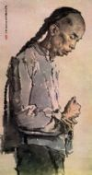
问题思考
辛亥革命有没有改变中国社会的性质？
《阿Q正传》片段
“革命党虽然进了城，倒还没有什么大异样。知县大老爷还是原官，不过改称了什么，带兵的也还是先前的老把总。”
——《阿Q正传》
革命未发动人民，
未完成反帝反封建的革命任务。

Slide 12
袁 世 凯 独 裁 统 治 | 具 体 表 现 | （1）破坏责任内阁制：袁世凯就任临时大总统后，为建立独裁统治，破坏责任内阁制。
 |  | （2）制造“宋案”：1913年春，指使手下刺杀准备北上组阁的宋教仁。
 |  | （3）镇压二次革命：孙中山、黄兴等号召反袁，发动“二次革命”，被袁世凯镇压。
【把一件事坚持做到最好】

Slide 13
袁世凯复辟帝制 | 前期准备工作 | 1.强迫国会选举他为正式大总统，解散国民党和国会
 |  | 2.废除《中华民国临时约法》，改责任内阁制为总统制
 |  | 3.修改总统选举法
 |  | 4.接受日本提出的旨在灭亡中国的“二十一条”大部分内容
 | 实施 | 1915年末，袁世凯下令以1916年为“中华帝国洪宪元年”，准备在元旦登基。
 | 护国战争 | 孙中山发表《讨袁檄文》，1915年底，蔡锷等人在云南宣布独立，组织护国军北上讨袁，护国战争爆发。1916年3月，袁世凯被迫取消帝制，6月死去，护国战争结束。
【把一件事坚持做到最好】

Slide 14
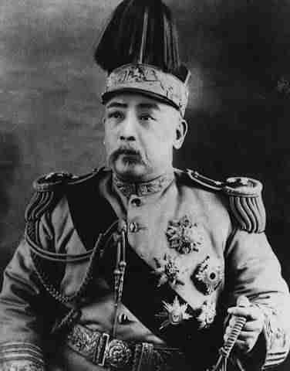

袁世凯窃取革命果实
袁世凯继任中华民国临时大总统
辛亥革命的果实为什么会落入袁世凯之手呢?
1.中国民族资产阶级的软弱性和妥协性（最主要的原因）。
2.帝国主义的支持。
3.袁世凯骗取了革命党人的信任。
4.旧官僚和立宪派对革命党施加压力。
5、中国是半殖民地半封建社会，资本主义发展不充分（根本原因）。

Slide 15
袁世凯独裁和复辟帝制
1912年2月12日，宣统帝下诏退位。清朝统治结束。
1912年，袁世凯在北京就任中华民国临时大总统。
宋教仁案
1913年
二次革命
民主共和与专制独裁
焦点：
实质：
资本主义与封建主义的斗争
1916年
取消帝制
1915年
护国战争
袁世凯复辟帝制
军阀割据
目的：巩固地盘、争权夺利
手段：依附帝国主义，割据混战

Slide 16
派系 | 代表人物 | 势力范围 | 依靠的帝国主义国家
直系 |  | 江苏、江西、湖北 | 美、英
皖系 |  | 安徽、浙江、 山东、福建 | 日
奉系 |  | 东北 | 日
滇系 | 唐继尧 | 云南、贵州 | 美、英
桂系 | 陆荣廷 | 广东、广西 | 美、英
军阀割据
冯国璋、曹锟
段祺瑞
张作霖
【把一件事坚持做到最好】

Slide 17
北洋政府活动：
“宋案”→袁世凯复辟帝制→北洋军阀割据统治
资产阶级活动：
二次革命→护国战争→护法运动→继续探索
【把一件事坚持做到最好】

Slide 18
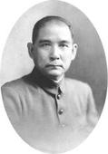
难点解析
辛亥革命为什么能够取得胜利？
1
顺应了历史发展的潮流
2
革命有着正确的指导思想——三民主义
3
革命有一定的群众基础——得到了广大民众的支持
4
革命党人坚持不懈的努力
5
民主革命思想的广泛传播
这是“我国有史以来未有之变局，吾民破天荒之创举也。” ——孙中山（1912）

Slide 19
护国战争
二次革命失败的原因： 国民党力量涣散，得不到支持；袁世凯得到西方列强的支持。
护国运动胜利的原因： 这是因为袁世凯倒行逆流，就是说袁世凯称帝，遭到举国反对；
孙中山发表《讨袁宣言》；
1915年底云南宣布独立，蔡锷李烈钧唐继尧等组织护国军，向四川、贵州，两广进兵。

Slide 20
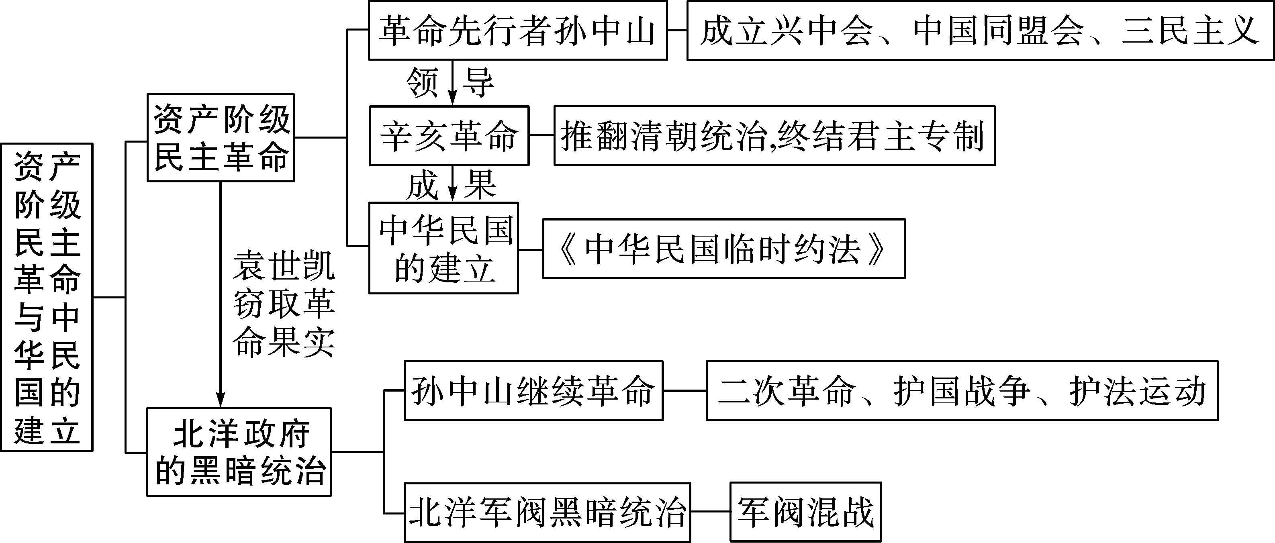
建构体系

Slide 21
限时训练
1、（2020年湖南株洲）孙中山说：“革命为唯一法门.举政治革命、社会革命毕其功于一役。”他领导的哪场“革命”宣告了中国两千多年君主专制制度的终结
A．二次革命
B．辛亥革命
C．护国战争
D．国民革命
【答案】B
【解析】
根据所学知识可知，辛亥革命宣告了中国两千多年的封建君主专制制度终结，故B正确；二次革命反对的是袁世凯， 排除A项；护国战争是为了维护中华民国，此时已经推翻了清朝统治，故排除C项；国民革命是国共两党合作，推翻北洋军阀反动统治，把革命推向全国，故排除D项。故选B。

Slide 22
2．（2020年江苏南京）为了集中革命力量，1905年8月，孙中山等人在日本东京成立了
A．兴中会
B．华兴会
C．光复会
D．中国同盟会
【答案】D
【解析】
1905年8月，孙中山等人在日本东京成立了中国同盟会，故D符合题意；兴中会是孙中山于1894年在美国檀香山创建的中国近代第一个民主革命团体，华兴会是1904年黄兴在湖南长沙正式成立民主革命团体，光复会是1904年在上海创立的以龚宝铨组织的军国民教育会暗杀团为基础的民主革命团体，排除ABC。故选D。

Slide 23
3、（2020年江苏苏州）“万户涕泪、一人冠冕，其心尚有共和两字存耶？既忘共和，即称民贼。”在孙中山这篇《讨袁檄文》号召下，1915年底，蔡锷在云南宣告独立，起兵北上讨袁，史称
A．黄花岗起义
B．武昌起义
C．护国战争
D．北伐战争
【答案】C
【解析】
根据所学可知，1915年，袁世凯称帝，1915年底，蔡锷在云南宣告独立，起兵北上讨袁，史称护国战争，打碎了袁世凯的皇帝梦，故C符合题意；黄花岗起义推动了武昌起义 的爆发，故AB均不符合题意；北伐战争形式上统一的中国，故D不符合题意。故选C。

Slide 24
4．（2020年江苏扬州）某校兴趣小组要实地考察辛亥革命“首义之城”，他们应该去
A．北京
B．武昌
C．上海
D．广州
【答案】B
【解析】
依据课本所学，1911年10月10日，革命党人在湖北武昌发动起义。起义军迅速占领楚望台军械库，夺取枪支弹药。经过一夜激战，起义军完全占领武昌城。因为1911年是旧历辛亥年，历史上把这次革命叫做“辛亥革命”。武昌起义是辛亥革命的开端。B项符合题意；北京、上海、广州与辛亥革命“首义之城”无关，ACD三项不符合题意，故选择B。

